Slide 1
정책모기지 조기상환률 예측에 LSTM 적용 검토
한국금융공학회 추계학술대회
주택금융연구원 연구위원 민병철
울산과학기술원 이용재 교수, 공형우 박사 후 연구원
2024-11-29

Slide 2
연구의 목적
시계열적 특성을 고려하는 머신러닝 기법을 이용하면 공사 정책모기지의 조기상환을 예측하는데 도움이 되는지 검증
조기상환을 포함한 예측 문제에서 머신러닝 기법은 전통적인 방식에 비해 높은 성능을 나타냄
기존에는 주로 로지스틱 회귀분석(Campbell and Dietrich, 1983; Cunningham and Hendershott, 1986; Elul et al., 2010; Agarwal et al., 2011)이나 콕스 비례모형(Green and Shoven, 1986; Deng, Quigley, and Van Order, 2000; Stanton and Wallace, 2011 등)이 많이 쓰였음
수많은 데이터에 담긴 정보를 최대한 효율적으로 활용하기 위해 여러 수준의 미시 데이터를 활용한 머신러닝 기법이 사용되는데, 차주 단위의 데이터(Sadhwani et. al., 2020)이 사용되기도 하며 차주 단위의 데이터를 일정 단위의 포트폴리오로 통합하여 사용되기도 함(Amar, 2020)
관련한 보다 자세한 선행연구 정리는 Schultz, G. M., & Fabozzi, F. J. (2021) 참조
또한, 지난 과제에서 머신러닝 기법을 이용하면 일정 수준의 성능을 낼 수 있다는 것을 확인하였음
지난 과제에서 사용한 모형은 자료의 시계열적 특성을 반영하지 않은 모형임
하지만 개념적으로 더 좋은 모형일지라도 자료의 특성에 따라서 성능이 떨어질 수 있음
실제 운용과정에서는 재학습을 수행하므로, 이를 고려한 성능 검증 필요

Slide 3
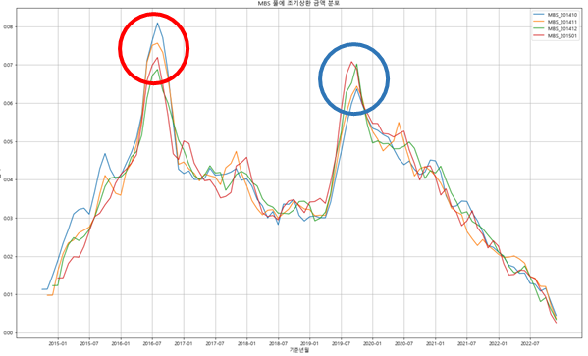
데이터의 특성
일반적으로 MBS풀 단위의 조기상환은 대출 실행 이후 상승하다 일정 시점 이후로 감소하는 모습을 보임
정책모기지의 경우 안심전환대출과 같은 일회성 정책적 이벤트 발생 시 조기상환률이 다시 치솟는 패턴 발생
정책모기지 고객이 서안심으로 직접 대환은 하지 못하지만, 대환이 사회적 이슈가 되면서 유사한 수준의 금리인 정책모기지로 대환

Slide 4
분석방법
목적 변수: 기준시점 향후 3개월 조기상환액, 조기상환율
자료 범위: 2009년 1월부터 2022년 3월까지
사용 모형: LSTM, Autogluon의 앙상블 모형, XGBoost
LSTM(Long short time memory): 시계열 자료에 일반적으로 많이 쓰이는 머신러닝 기법
순환 신경망(Recurrent Neural Network, RNN)의 한 종류로, 시계열 데이터를 다룰 때 과거 데이터를 기억하기 어려운 장기 의존성 문제(vanishing gradient problem)을 해결하기 위해 고안된 모형임
AutoML 툴 중 하나인 Autogluon은 성능이 우수한 앙상블 모형을 쉽게 훈련시킬 수 있게 해줌
XGBoost: 시계열적 특성을 고려하지 않는 트리 기반 모형
Tabular data(표 모양 데이터)에는 신경망 기반 모형보다 트리 기반 모형이 더 좋은 성능을 나타내는 것으로 알려져 있음

Slide 5
분석자료
(대출정보) 2009년 1월부터 2022년 12월까지 대출 실행된 건에 대하여 자료를 정제하여 사용
대출실행일, 대출실행액, 대출종류, 대출목적, LTV, DTI, 거치기간, 상환방식, 소득, 주택종류, 생년월일 주소
(월별 정보) 2009년 1월부터 2022년 12월까지의 상환회차, 대출잔액, 연체정보, 조기상환액, BSS등급 정보를 활용하였으며, 해당 고객의 총 보유 대출건수 및 기존 조기상환 횟수 정보를 별도로 계산함
연체정보는 연체일수 및 연체중인 금액을 사용함
정책모기지는 실거주 목적으로 사용되는 것이 원칙이나 적격대출 차주 중 일부는 여러 건의 대출을 받은 경우가 존재함
(거시 정보) 경제심리지수, 소비자물가지수, 주택가격지수(지역별, 종합/아파트), 보금자리론 금리, 일반 주택담보대출 금리, 국고채 (1, 3, 5, 10)년 금리를 사용하였으며, 추가로 금리갭(대출 이자율-현재 보금자리론 금리) 변수를 계산하여 사용함
기준 월의 값 및 3, 6, 12개월 변화율 값을 사용함
금리는 변화량을 계산함
자료출처: 보금자리론 금리:공사 내부자료, 주택가격지수: 한국부동산원, 기타 거시변수: 한국은행 ECOS
공사 고객 데이터는 공개되지 않으므로, 자료의 기초통계량 정리는 생략함

Slide 6
자료 구성
미시자료를 그대로 이용하지 않고 특성별로 포트폴리오를 묶어서 자료를 구성함
조기상환은 관측기간 대부분에서 발생하지 않는 드문 사건이므로, 미시자료를 그대로 이용 시 조기상환 발생확률 모형과 발생 시 조기상환 규모 예측 모형을 별도로 훈련시켜야 함
또한, 대출 종료를 위한 조기상환과 조금씩 상환하는 형태가 혼재하므로 예측 정확도가 떨어짐
공사 입장에서 결국 중요한 것은 전체(혹은 MBS풀 단위의) 조기상환이므로 미시자료 단위를 그대로 이용할 실익이 떨어짐
설명변수들은 포트폴리오 단위의 평균값을 계산하여 사용함

Slide 7
포트폴리오 구성 기준
전체 조기상환을 한번에 예측하기보다 차주 특성별로 데이터를 나눈 후 훈련시키는 것이 도움이 될 수 있음
상이한 특성을 지닌 고객들의 다양한 패턴을 반영하는 셈
데이터 | 라벨 수 | 등급 나누는 기준
나이 | 5 | 30세 이하, 30~40, 40~50,50~60, 60대 이상
LTV | 6 | 0~30,30~40,40~50,60~70, 70 이상
DTI | 5 | 0~10,10~20,20~30,30~40, 40이상
연봉 | 6 | 천만원 단위로 4000만원 까지 4000만원~8000만원, 8000만원 이상

Slide 8
재학습을 고려한 시험군 운용
실제 운용시에는 주기적으로 최신 데이터를 이용한 재학습(업데이트)를 하므로, 성능 검증시에도 이를 반영해야 함
또한, 훈련군과 시험군 간에는 간격을 띄워야 함
지난 연구에서는 이를 반영하지 않음
기존
$$t_{train_{end}}$$
$$t_{test_{start}}$$
$$t_{test_{end}}$$
$$t_{trai{n1}_{end}}$$
$$t_{tes{t1}_{start}}$$
$$t_{tes{t1}_{end}}$$
현재
$$t_{trai{n2}_{end}}$$
$$t_{tes{t2}_{start}}$$
$$t_{tes{t2}_{end}}$$
$$t_{trai{n3}_{end}}$$
$$t_{tes{t3}_{start}}$$
$$t_{tes{t3}_{end}}$$

Slide 9
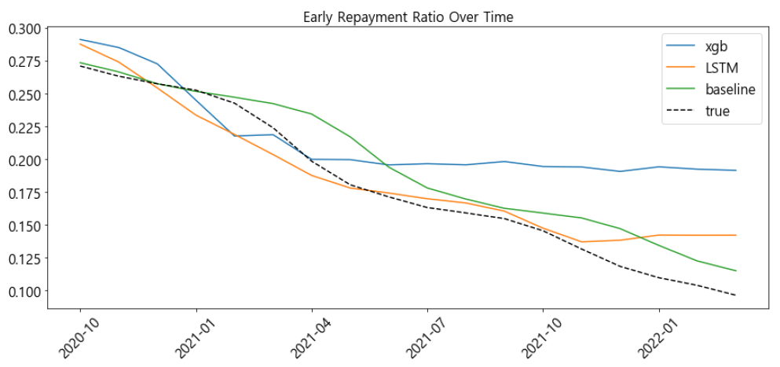
분석결과 – 중단기 시계열에서의 성능
성능 지표로 결정계수와 MAPE사용
결정계수(R²): 개별 관측치가 평균에서 벗어난 정도를 얼마나 잘 설명하는지를 측정
높을수록 좋음
MAPE: mean absolute percentage error, 개별 예측치가 실제 값에서 벗어난 정도를 측정
낮을수록 좋음
$\frac{1}{N}\sum_{n=1}^{N}{\left|\frac{y−\hat{y}}{y}\right|}$
시계열 모형의 성능이 확실히 뛰어난 것으로 나타남
모형 | R² | MAPE
Baseline | 0.581 | 8.31
XGBoost | 0.678 | 11.2
LSTM | 0.909 | 4.92

Slide 10
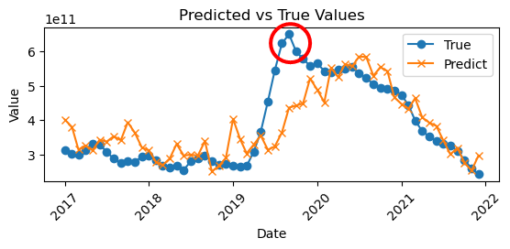
중장기 시계열 – Autogluon
서안심 시기 전후의 예측성능을 확인하기 위해 중장기 시계열에서의 예측 성능을 검증함
일반적인 관행을 따라 훈련군과 시험군을 7:3으로 나누면 서안심 시기가 훈련군에 미포함
Autogluon을 이용하여 앙상블 모형을 훈련
시계열적 특성을 고려한 모형이 아니더라도 앙상블 모형을 만들면 충분히 좋은 예측력을 도출할 가능성이 있음
조기상환액을 예측
서안심 공급 전후로 오차율이 급증하나 대체로 잘 맞추는 편임
전체 기간
2019년 제외
구분 기준 | MAPE(성능)
전체 | 13.40
연령 | 9.72
DTI | 8.46
LTV | 9.60
연봉 | 9.47
구분 기준 | MAPE(성능)
전체 | 10.40
연령 | 7.41
DTI | 6.08
LTV | 8.64
연봉 | 7.10

Slide 11
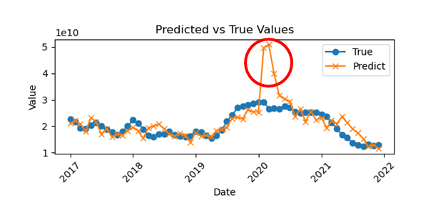
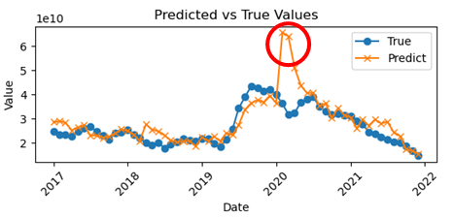
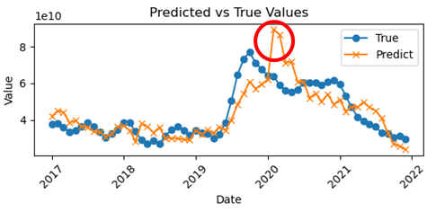
서안심 전후로 오차율 급증
서안심 시기의 조기상환 급등을 예측하지 못해 1차적으로 오차율 급증
이는 예상하기 어려운 외생적 요인임
이후 조기상환 급등을 반영하여 지속적인 조기상환 상승을 예측하는데, 여기서 2차적으로 오차율 급증
조기상환이 크게 증가하지 않았던 집단까지 조기상환이 급등하는 것으로 예측
LTV: 0-10
LTV: 30-40
LTV: 40-50

Slide 12
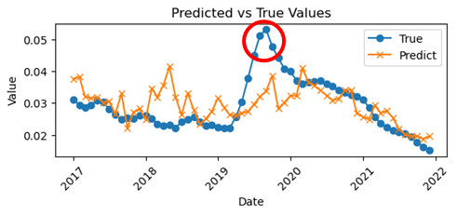
조기상환율 예측 시 -Autogluon
조기상환액이 아닌 조기상환율을 예측하도록 설계 시 오차율이 높아지는 것으로 확인됨
마찬가지로 서안심 공급 전후로 오차율 급증
전체 기간
2019년 제외
구분 기준 | MAPE(성능)
전체 | 17.94
연령 | 12.06
DTI | 11.69
LTV | 14.64
연봉 | 12.96
구분 기준 | MAPE(성능)
전체 | 15.78
연령 | 11.80
DTI | 11.02
LTV | 13.12
연봉 | 12.73

Slide 13
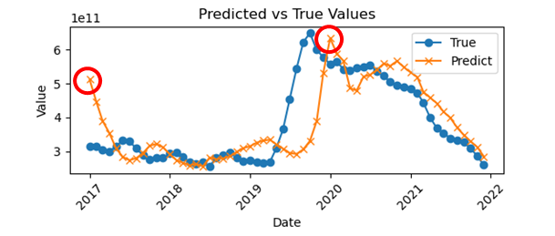
중장기 시계열 – LSTM
자료의 시계열적 특성을 반영하는 LSTM 모형을 훈련
조기상환액을 예측
2017년, 2019년에서 오차율이 급등
해당 기간을 제외하더라도 Autogluon의 예측능력이 더 좋음
전체 기간
2017, 2019년 제외
구분 기준 | 재학습 주기 | MAPE(성능)
전체 | 2 | 15.94
연령 | 2 | 13.05
DTI | 1 | 14.26
LTV | 1 | 13.43
연봉 | 1 | 14.72
구분 기준 | 재학습 주기 | MAPE(성능)
전체 | 2 | 9.29
연령 | 2 | 7.00
DTI | 1 | 8.28
LTV | 1 | 8.32
연봉 | 1 | 9.95

Slide 14
중장기 시계열 – LSTM
전체 기간
LSTM으로 조기상환율을 예측하도록 훈련 시, 오차율이 상당히 높은 것으로 나타남
구분 기준 | 재학습 주기 | MAPE(성능)
전체 | 1 | 23.75
연령 | 1 | 19.32
DTI | 1 | 19.33
LTV | 1 | 16.95
연봉 | 1 | 17.73
2019년 제외
구분 기준 | 재학습 주기 | MAPE(성능)
전체 | 2 | 14.94
연령 | 2 | 11.55
DTI | 1 | 11.92
LTV | 1 | 11.47
연봉 | 1 | 12.18

Slide 15
결과의 해석
약 18개월의 시험군에서는 LSTM의 성능이 뛰어남
하지만 시험군에 안심전환대출과 같은 한시적 외부요인이 포함될 경우, LSTM의 성능이 상당히 떨어짐
시계열 정보를 보존하는 모형의 특성상 일시적인 요인이 지속적으로 영향을 미치는 것으로 해석됨
Tabular 모형의 경우에도 과거 조기상환률이 설명변수로 포함되어 이러한 요인이 영향을 미치긴 하지만, 시계열 모형에서 해당 효과가 두드러지는 것으로 해석됨

Slide 16
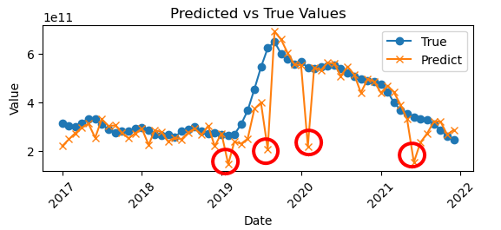
Autogluon으로 시계열 모형 훈련 시
Autogluon으로 시계열 모형 훈련 시, 서안심 전후에 발생하는 급격한 오차는 감소
하지만 비정기적으로 극단적으로 틀리는 경우가 발생하여 활용하기 어려움
블랙박스 모형, 그리고 앙상블 모형의 특성상 이러한 원인은 찾기 어려움

Slide 17
서안심 더미 변수 포함 시
Autogluon 앙상블 모형
안심전환대출 접수기간, 홍보기간+대출실행기간 더미를 포함
1차: 2015년 1-4월
2014년 11월-2015년 4월
2차: 2019년 7-10월
2019년 5월-2020년 3월
홍보기간은 대출접수 2개월전, 4개월 전부터 시작되는 두 가지 더미를 실험
서안심 관련 더미변수를 포함시키더라도 모형의 성능은 크게 개선되지 않음
더미변수는 정책의 효과를 평균적인 수준으로 반영하는데, 조기상환은 정책기간동안 상승 후 하락하는 모습을 보여 전 기간에서 오차가 그대로 발생
 | 기본 | 2개월전부터 | 4개월전부터
Age | 9.72 | 8.93 | 9.32
DTI | 8.46 | 9.41 | 8.99
LTV | 9.60 | 8.73 | 9.01
Salary | 9.47 | 8.91 | 9.20
LSTM 모형
 | 기본 | 2개월전부터 | 4개월전부터
Age | 13.05 | 13.09 | 12.69
DTI | 14.26 | 14.03 | 14.04
LTV | 13.43 | 13.19 | 13.56
Salary | 14.72 | 14.72 | 14.47

Slide 18
요약 및 결론
특별한 이벤트가 없는 시기에는 자료의 시계열적 특성을 반영하는 모형의 예측성능이 뛰어남
하지만 일회성 정책 이벤트 전후로 조기상환이 급등락을 보이는 경우, 이를 과도하게 예측에 반영하여 오히려 오차가 높아짐
따라서 다양한 정책적 이벤트에 노출된 정책금융상품의 경우 오히려 시계열적 맥락에서 정보를 학습하는 것이 이벤트 해소 이후의 예측성능에 악영향을 주는 것으로 판단됨
또한, 시계열 모형은 재학습 시 시간이 많이 소요되므로 재학습을 고려한다면 시계열 모형을 사용할 실익이 다소 떨어지는 것으로 판단됨

Slide 19
참고문헌
Agarwal, S., G. Amromin, I. Ben-David, S. Chomsisengphet, and D. Evanoff. 2011. The Role of Securitization in Mortgage Renegotiation. Journal of Financial Economics 102(3): 559–578.
Amar, S. 2020. Modeling of Mortgage Loan Prepayment Risk with Machine Learning, Thesis in postgraduate studies of Informatics, Department of Informatics, Technical University of Munich
Campbell, T., and J. Dietrich.1983. The Determinants of Default on Insured Conventional Residential Mortgage Loans. The Journal of Finance 38(5): 1569–1581.
Cunningham, D., and P. Hendershott. 1986. Pricing Fha Mortgage Default Insurance. Housing Finance Review 13: 373–392.
Deng, Y., J. Quigley, and R. Van Order. 2000. Mortgage Terminations, Heterogeneity, and the Exercise of Mortgage Options. Econometrica 68(2): 275–307.
Deng, Y.1997. Mortgage Termination: An Empirical Hazard Model with a Stochastic Term Structure. The Journal of Real Estate Finance and Economics 14(3): 309–331.
Elul, R., N. Souleles, S. Chomsisengphet, D. Glennon, and R. Hunt. 2010. What Triggers Mortgage Default. The American Economic Review 100(2): 490–494.
Green, J., and J. Shoven. 1986. The Effects of Interest Rates on Mortgage Prepayments. Journal of Money, Credit and Banking 18(1): 41–59.
Sadhwani, A., K. Giesecke, and J. Sirignano. 2020. Deep Learning for Mortgage Risk, Journal of Financial Econometrics, 19(2): 313-368.
Schultz, G. M., & Fabozzi, F. J. (2021). Rise of the Machines: Application of Machine Learning to Mortgage Prepayment Modeling. The Journal of Fixed Income.
Stanton, R., and N. Wallace. 2011. The Bear’s Lair: Index Credit Default Swaps and the Subprime Mortgage Crisis. Review of Financial Studies 24(10): 3250–3280.

